Slide 1
Mercado de Capitais
Debêntures
Prof. Dr. Tabajara Pimenta Junior
FEA-RP/USP

Slide 2
Debere
Debentur
Debênture
Latim
Inglês antigo
Português
Dever, ou aquilo que deve ser pago.

Slide 3
Debênture
Mercado de Capitais
S.A.
Um valor mobiliário.
Emitido por S.A.
Título de dívida de longo prazo.
O debenturista é um credor.
Direitos na Escritura de Emissão.
PC
Debêntures
PNC
ATIVOS
PL
Ações

Slide 4
Debêntures
Captação de recursos junto ao público
Prazos longos e juros mais baixos
Legislação específica
Com juros pré ou pós fixados
Adequação aos fluxos de caixa da empresa

Slide 5
Emissores de Debêntures
Volume (R$)
 | 2016 | 2017 | 2018 | 2019 | 2020 | 2021 | 2022
S.A. de capital aberto | 50,3% | 57,7% | 46,7% | 67,7% | 57,2% | 55,7% | 55,8%
S.A. de capital fechado | 49,7% | 42,3% | 53,3% | 32,3% | 42,8% | 44,3% | 44,2%
Número de operações
 | 2016 | 2017 | 2018 | 2019 | 2020 | 2021 | 2022
S.A. de capital aberto | 39,1% | 39,3% | 37,3% | 39,9% | 41,3% | 34,3% | 40,3%
S.A. de capital fechado | 60,9% | 60,7% | 62,7% | 60,1% | 58,7% | 65,7% | 59,7%

Slide 6
Debêntures: Remuneração
Juros pré-fixados
Juros pós-fixados
Juros + participação no lucros
Juros + prêmio de reembolso
Juros + participação + prêmio

Slide 7
Debêntures com juros pré ou pós fixados
% por volume
Indexador | 2016 | 2017 | 2018 | 2019 | 2020 | 2021 | 2022
% do DI | 55,5% | 48,9% | 50,0% | 23,9% | 1,3% | 0,3% | 0,1%
DI + Spread | 33,2% | 38,5% | 32,8% | 54,4% | 68,7% | 71,2% | 82,8%
IPCA | 10,0% | 12,2% | 13,0% | 20,9% | 21,9% | 22,7% | 14,2%
Outros | 1,3% | 0,4% | 4,2% | 0,9% | 8,1% | 5,9% | 2,9%

Slide 8
Debêntures
Emissões e séries
Nominativa ou Escritural
Conversível, Simples ou Permutável
Diferentes tipos de vencimento
Diferentes tipos de amortização e resgate

Slide 9
Debêntures Nominativas e Escriturais
Debêntures Nominativas
Emitidas em nome do investidor e com registro e controle de transferência na companhia emissora.
Debêntures Escriturais
Identificam o nome do investidor, mas ficam sob custódia de uma instituição financeira autorizada pela CVM.

Slide 10
Conversíveis, Simples e Permutáveis
Debêntures Conversíveis
Podem ser convertidas em ações da companhia emissora.
Debêntures Simples
Não podem ser convertidas em ações.
Debêntures Permutáveis
Permutáveis por ações ou outros ativos de terceiros detidos pela companhia emissora.

Slide 11
Debêntures: garantias e espécies
Garantia Real
Garantia Flutuante
Garantia Fidejussória
Espécie Quirografária
Espécie Subordinada

Slide 12
Garantias das debêntures - volume (R$)
 | 2016 | 2017 | 2018 | 2019 | 2020 | 2021 | 2022
Real | 15,3% | 9,4% | 9,4% | 4,3% | 7,0% | 9,7% | 6,9%
Real + garantia adicional | 16,5% | 9,8% | 10,8% | 6,5% | 8,9% | 6,7% | 13,5%
Flutuante | 0,0% | 0,4% | 0,2% | 0,0% | 0,6% | 2,4% | 1,5%
Flutuante + garantia adicional | 0,0% | 0,0% | 0,8% | 0,1% | 0,3% | 0,7% | 0,6%
Fidejussória | 0,0% | 0,0% | 0,0% | 0,0% | 0,0% | 0,0% | 0,0%
Quirografária | 31,5% | 47,9% | 42,8% | 56,7% | 56,8% | 48,7% | 47,0%
Quirografária + garantia adicional | 36,2% | 32,0% | 35,8% | 32,4% | 26,3% | 26,2% | 20,5%
Subordinada | 0,2% | 0,1% | 0,1% | 0,0% | 0,0% | 5,7% | 0,0%
Subordinada + garantia adicional | 0,4% | 0,4% | 0,0% | 0,0% | 0,0% | 0,0% | 0,0%

Slide 13
Debêntures: vencimento
Data específica
Evento específico
Perpétuas (sem vencimento!)

Slide 14
Debêntures: amortização e resgate
Resgate total na data de vencimento
Amortizações programadas
Resgate escalonado por séries
Resgates a mercado
Resgate antecipado (parcial ou total)

Slide 15
Debêntures: agente fiduciário
Integrante obrigatório da emissão
Dar proteção aos direitos e interesses dos debenturistas
Representa os debenturista junto ao emissor e à CVM
Age: monitoramento, cobranças, execução de garantias...
Representante em processos de falência, liquidação etc.

Slide 16
Destinações de recursos - volume (R$)
 | 2016 | 2017 | 2018 | 2019 | 2020 | 2021 | 2022
Capital de giro | 16,2% | 44,0% | 27,5% | 29,4% | 35,5% | 39,1% | 41,8%
Investimento em Infraestrutura | 10,2% | 9,3% | 16,9% | 17,1% | 14,0% | 24,9% | 20,3%
Investimento imobilizado | 3,3% | 0,1% | 0,7% | 0,4% | 5,6% | 1,1% | 1,0%
Aquisição de participação societária | 8,8% | 2,9% | 10,4% | 9,2% | 7,7% | 8,3% | 9,0%
Não possui / Não informado | 0,9% | 2,2% | 0,4% | 2,5% | 0,9% | 0,6% | 1,3%
Recompra ou resgate de debêntures | 27,6% | 8,8% | 9,0% | 6,5% | 9,5% | 4,2% | 7,3%
Refinanciamento de passivo | 33,0% | 32,6% | 35,0% | 34,8% | 26,8% | 21,8% | 19,3%

Slide 17
Debêntures Incentivadas
Também chamadas de debêntures de infraestrutura
Regulamentadas pela Lei 12.431/2011
Financiar projetos para desenvolvimento do país
Logística, transportes, saneamento, energia, mineração...
Incentivo: Isentas de Imposto de Renda!

Slide 18
Debêntures Incentivadas
Artigo 1º:
Destinadas apenas para investidores estrangeiros, sem a necessidade da captação ser para investimentos em infraestrutura;
Artigo 2º:
Debêntures Incentivadas padrão, com a necessidade da captação ser para investimentos infraestrutura.

Slide 19
Debêntures Incentivadas
Volume (R$ milhões)
 | 2016 | 2017 | 2018 | 2019 | 2020 | 2021 | 2022
Artigo 1º | 0 | 0 | 2.283 | 21 | 9.418 | 446 | 2.780
Artigo 2º | 4.467 | 9.083 | 21.805 | 33.202 | 18.352 | 46.898 | 38.008
Número de operações
 | 2016 | 2017 | 2018 | 2019 | 2020 | 2021 | 2022
Artigo 1º | 0 | 0 | 2 | 1 | 4 | 2 | 1
Artigo 2º | 22 | 42 | 65 | 70 | 43 | 102 | 85

Slide 20
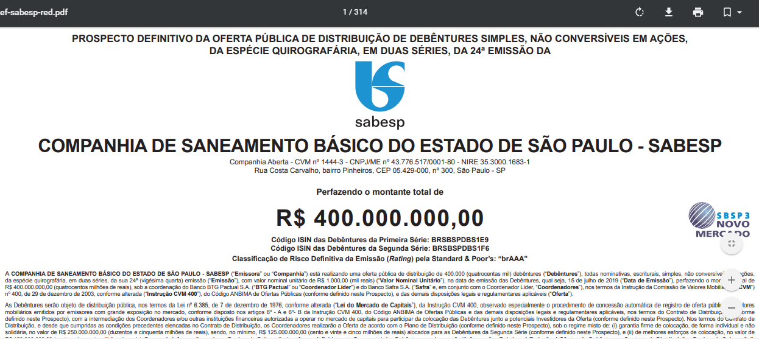

Slide 21
